Slide 1
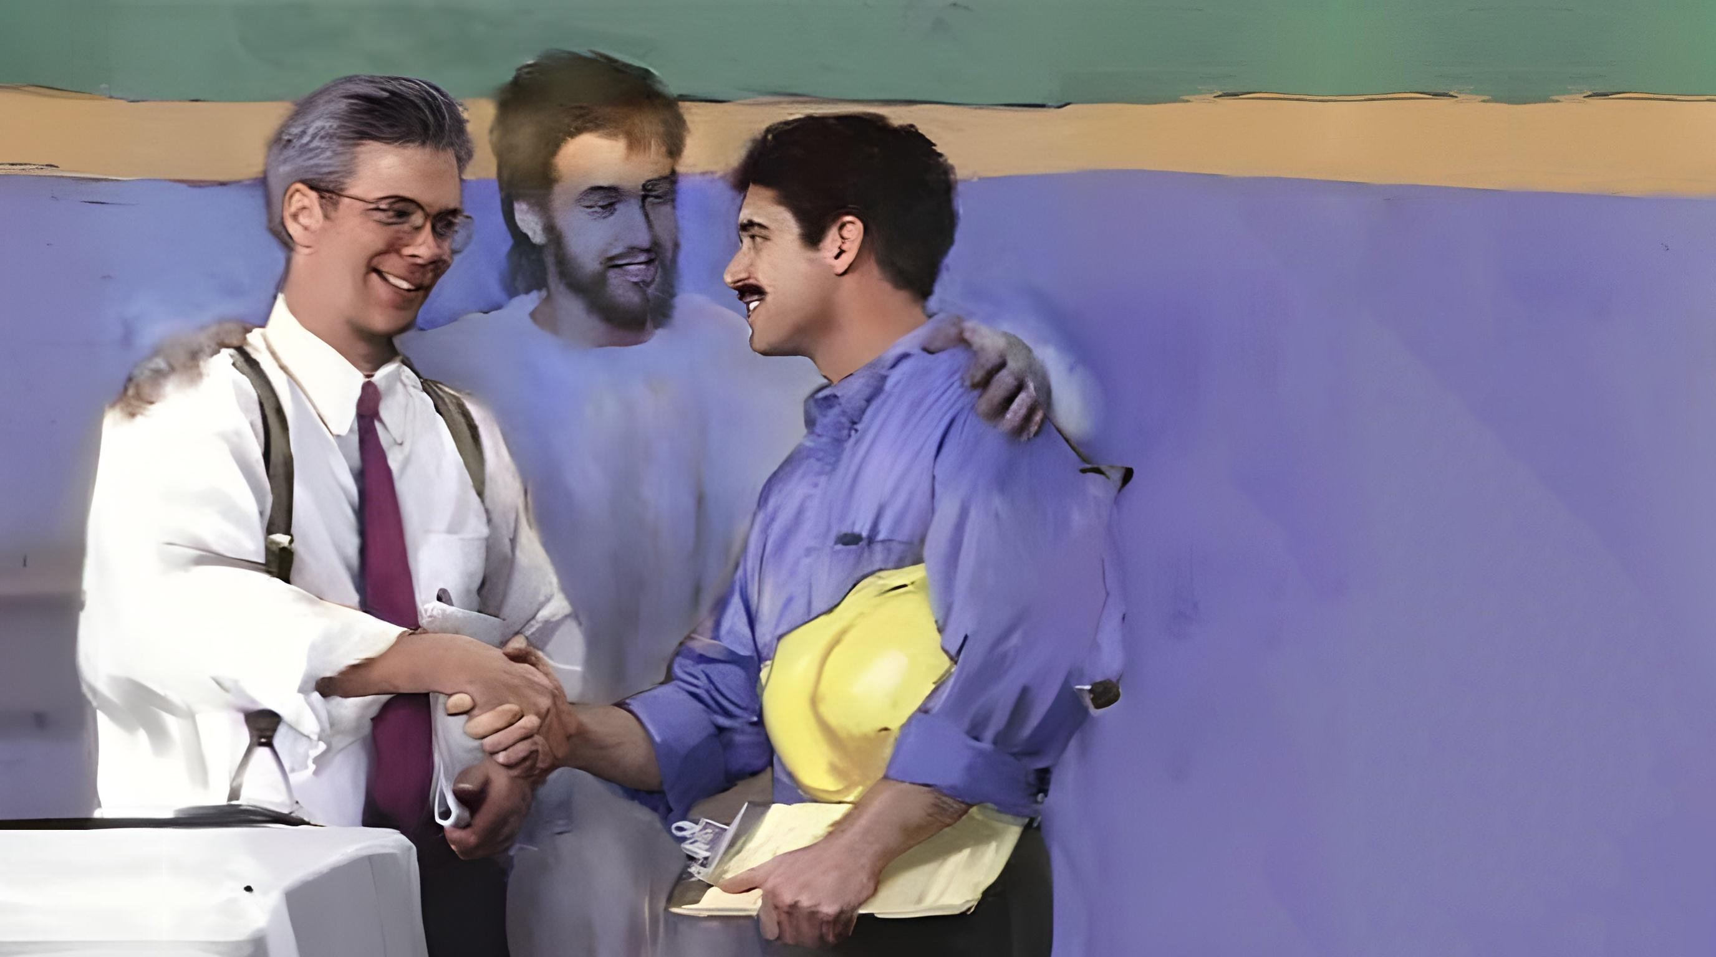
Lekce 12 od 15. do 21. března 2026
SPOLEČNÝ ŽIVOT

Slide 2


Slide 3


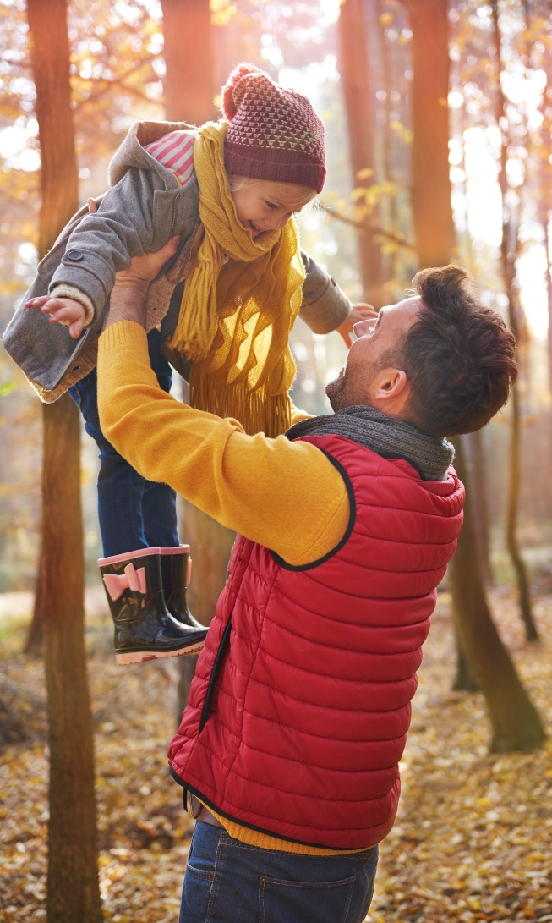

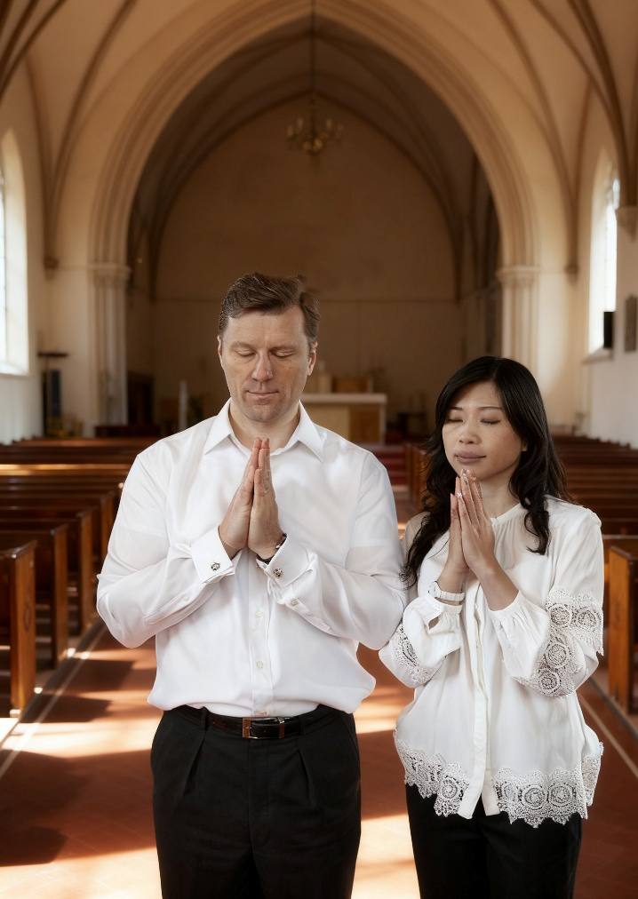






Ve své nejpraktičtější části dopisu se Pavel zabývá otázkou mezilidských vztahů v různých společen-ských kruzích.
Vztahy způsobují napětí a hádky. Proto musí existovat shoda, obecná shoda na hodnotách, cílech a záměrech.
Pavel nám poskytuje užitečné principy pro zlepšení vztahů mezi manžely, mezi rodiči a dětmi, mezi pány a otroky, mezi bratry v církvi a mezi věřícími a nevě-řícími.
Manželky a manželé (list Koloským 3,18-19)
Rodiče a děti (list Koloským 3,20-21)
Pracovní vztahy (list Koloským 3,22-25; 4,1)
Modlete se jeden za druhého (list Koloským 4,2-4)
Jednejte moudře (list Koloseským 4,5-6)

Slide 4




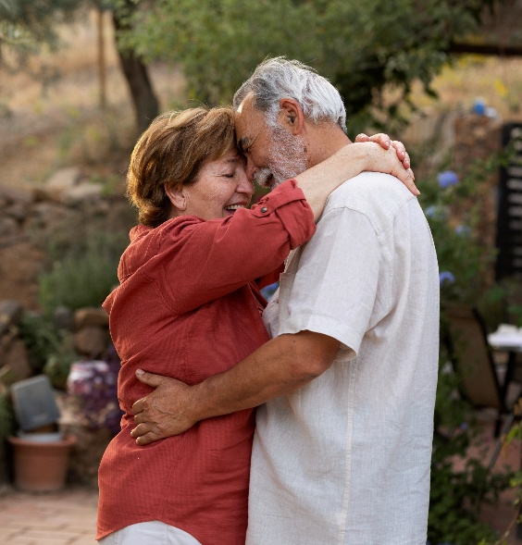


MANŽELKY A MANŽELÉ
“Ženy, podřizujte se svým mužům, jak se sluší na ty, kdo patří Pánu. Muži, milujte své ženy a nechovejte se k nim drsně” (list Koloským 3,18-19)
Listy Koloským a Efezským jsou napsány ve stejnou dobu, obsahují podobné (a doplňující se) rady ohledně manželů (list Koloským 3,18-19; list Efezským 5,21-33).
Manželky podléhají manželům (list Kooskýml 3,18; list Efezským 5,22-24)
Toto podřízení je v rámci vzájemné podřízenosti (list Efezským 5,21) a musí být "jak se sluší Pánu"
Manželé mají milovat své ženy (list Koloským 3,19; list Efezským 5,28)
Milujte je stejnou láskou, jakou nás miloval Kristus (list Efezským 5,25)
Jsou zodpovědní za své blaho (list Efezským 5,29)
Nebýt "drsný" (ne zahořknout, nechovat se tvrdě nebo násilně, nebýt tyranský)
Oba manželé musí pracovat jako tým, konzultovat se navzájem a rozhodovat jednomyslně, přičemž ideální vůdce rodiny je manžel. Každý musí vždy usilovat o blaho toho druhého.

Slide 5

“Milujte se dřív, než budete požadovat, aby vás druhý miloval. Pěstujte v sobě to nejvznešenější a buďte připraveni rozpoznat dobré vlastnosti druhého. Vědomí, že jste oceňováni, je obdivuhodný podnět a důvod k uspokojení. Soucit a respekt podporují usilování o dokonalost a láska roste tím, že podněcuje usilování o stále ušlechtilejší cíle. […]
Manželka musí respektovat svého manžela. Má ji milovat a opatrovat: a stejně jako jsou spojeni manželským slibem, tak jejich víra v Krista je musí spojit v něj. Co by mohlo být Bohu příjemnějšího než vidět ty, kteří se vezmou společně, jak se snaží poznávat Ježíše a být stále více naplněni Jeho Duchem?”
(E. G. W.: The Adventist Home strany 177 a 178 – neautorizovaný překlad: Ivo Kapec)

Slide 6


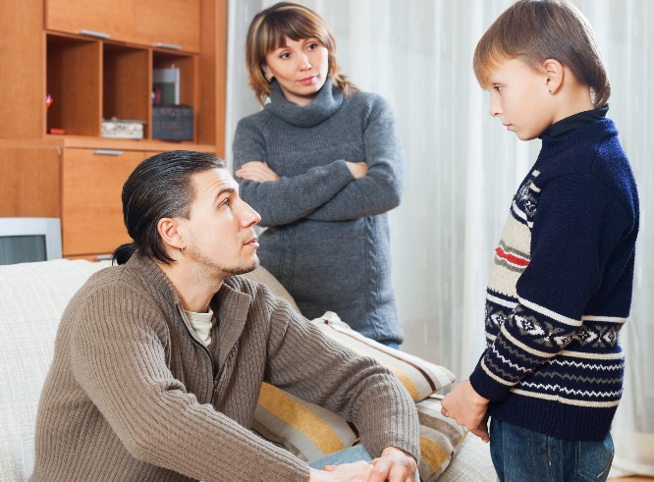
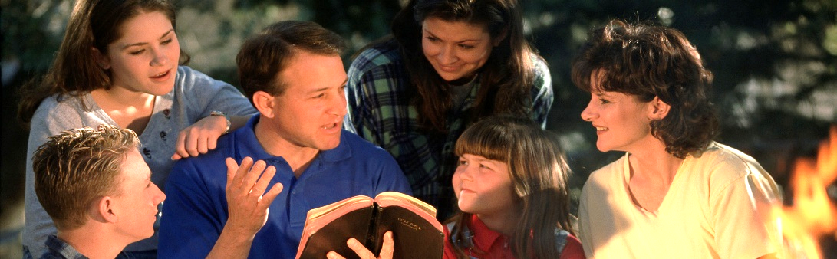
RODIČE A DĚTI
“Děti, poslouchejte ve všem své rodiče, protože se to líbí Pánu. Otcové, neponižujte své děti, aby nemalomyslněly” (list Koloským 3,20-21)
V dnešní společnosti musí být slovo "rodiče" použito jak pro ustálená manželství, tak pro rodiny s jedním rodičem. Podle Pavla není správný vztah jedinou odpovědností rodičů, ale také samotných synů a dcer.
Povinnosti dětí (list Koloským 3,20; list Efezským 6,1-3)
Poslušnost dětí není volitelná
Tato poslušnost vychází ze čtvrtého přikázání
Kromě toho je v poslušnosti zahrnuta i odměna
Rodičovské povinnosti (list Koloským 3,21; list Efezským 6,4)
Vzdělávejte je, aniž byste je rozčilovali nebo dráždili, abyste je neodradili
Nerozčilujte je netrpělivostí nebo rozmarem
Vzdělávejte je v Božích cestách (5. Mojžíšova 6,6-7; Přísloví 22,6)
Ranní a/nebo večerní rodinné bohoslužby jsou důležité, aby se naše děti mohly učit o Bohu a rozhodovat o věčném životě. A nezapomínejme, že náš příklad je největším vychovatelem našich dětí.

Slide 7

“Rodiče, ukažte svým dětem, že je máte rádi a že chcete udělat vše pro to, abyste zajistili jejich štěstí. Pokud to uděláte, omezení, která na ně musíte uvalit, budou mít mnohem větší váhu na rozvoj jejich mladé inteligence. Spravujte své děti s něhou a soucitem, vždy mějte na paměti, že "jejich andělé v nebi vždy vidí tvář mého Otce, který je v nebesích." Pokud chcete, aby andělé vykonávali službu, kterou jim Bůh svěřil ve prospěch vašich dětí, spolupracujte s ním tím, že uděláte svou část”
(E. G. W.: The Adventist Home strana 193 – neautorizovaný překlad: Ivo Kapec)

Slide 8

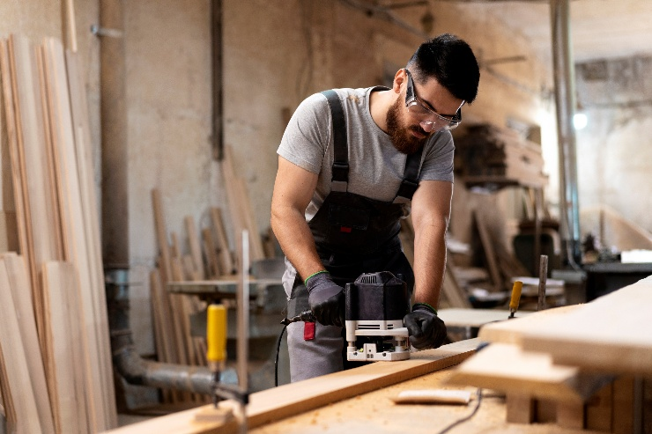

PRACOVNÍ VZTAHY
“Otroci, poslouchejte ve všem své pozemské pány, nejen naoko, abyste se jim po lidsku zalíbili, nýbrž ze srdce, v bázni Páně” (list Koloským 3,22)
Vztah služebnictví, který existoval v Pavlově době, má jen málo společného s typy otroctví, které bohužel existují dodnes. Proto musíme tyto tipy pochopit v prostředí šéfa a podřízeného.
Podřízené chování (list Koloským 3,22-25; list Efezským 6,5-8)
Vždy dobře pracují, i když nás nesledují
Hledejte dokonalost v práci, jako bychom to dělali pro Boha
Přijímání napomenutí, když je to spravedlivé
Dobře odvedená práce je odměněna
Špatný šéf nás neosvobozuje podřízenosti (1. list Petrův 2,18)
Chování vedoucího (list Koloským 4,1; list Efezským 6,9)
Vést spravedlností a správností
Nepoužívejte hrozby ani rozmarné požadavky
Každý vedoucí má nad sebou dalšího, kterému bude odpovědný
Všichni, ať už vedoucí nebo podřízení, jsme služebníci (otroci) Krista a sloužíme Mu.

Slide 9

“Nebylo úkolem apoštola, aby se sám nebo ukvapeně snažil zavedený společenský řád svrhnout. Kdyby se o to pokusil, ohrozil by úspěšné šíření evangelia. Pavel však učil zásadám, které otřásaly samotnými základy otroctví. Kdyby podle nich lidé dokázali žít, celý systém by se zcela jistě rozpadl. […]
Křesťanství vytváří silné pouto, které spojuje pány a otroky, krále a poddané, kazatele evangelia a zvrhlé hříšníky, kteří nalezli v Kristu očištění od svých vin. Všichni byli obmyti stejnou krví a oživeni týmž Duchem, a tak se stali jedno v Kristu Ježíši”
(E. G. W.: Poslové naděje a lásky strana 265 )

Slide 10


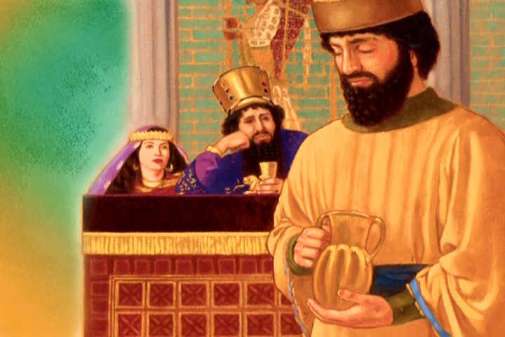
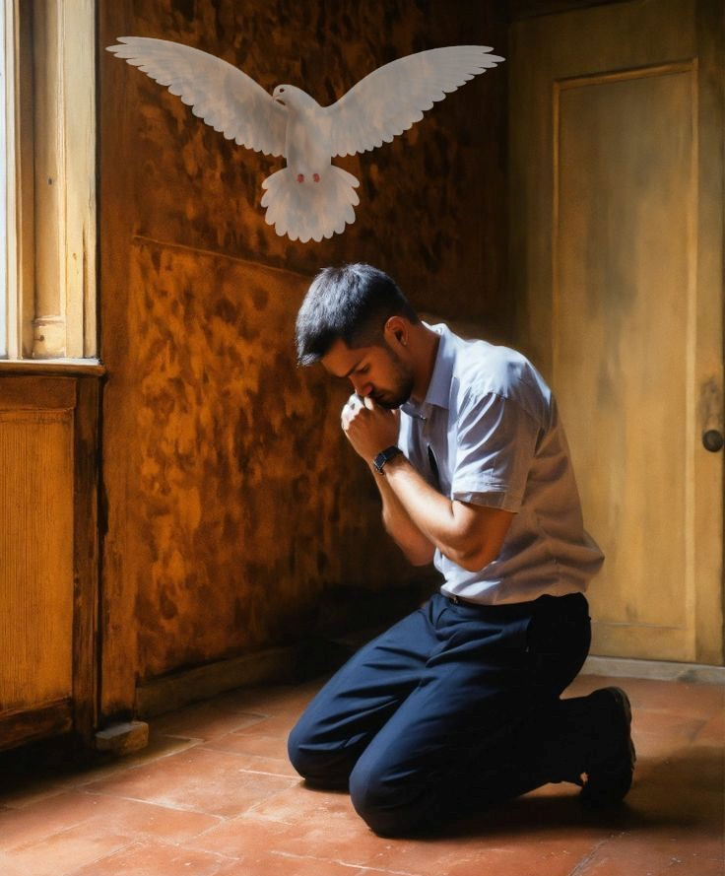
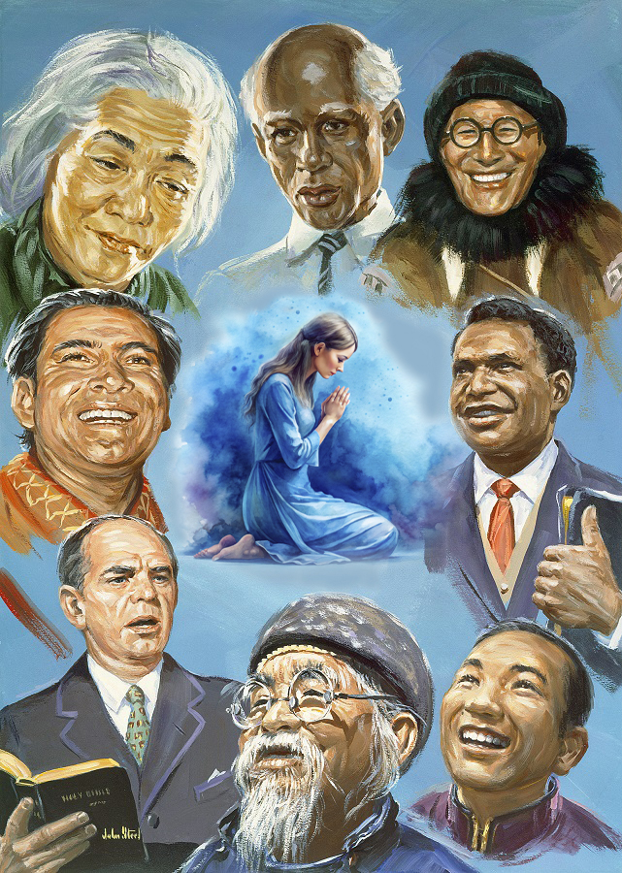
MODLETE SE JEDEN ZA DRUHÉHO
“V modlitbách buďte vytrvalí, bděte a děkujte Bohu” (list Koloským 4,2)
Jsme vyzýváni, abychom "modlili se jeden za dru-hého", protože „velkou moc má vroucí modlitba spravedlivého" (list Jakubův 5,16).
Kromě ranních a večerních modliteb Pavel navrhuje, aby se modlitba říkala kdykoli (list Koloským 4:2; list Efezským 6,18; 1. list Tesa-lonickým 5,17). Protože Nehemiáš tiše modlil před králem (Neh. 2:4), máme privilegium modlit se na jakémkoli místě či v jakékoli situaci.
Navíc jsme ujištěni, že Duch svatý promění naši modlitbu tak, aby byla účinná (list Římanům 8,26).
Pavel zvlášť prosí, aby se modlil za ty, kdo hlásají evangelium (list Koloským 4,3-4; list Efezským 6,19). Nezáleží na tom, jestli má kazatel málo nebo hodně zkušeností s evangelizací, nikdo pro tuto práci není dost dobrý. Pavel sám se nejen modlil, ale také žádal bratry, aby se za něj modlili, aby jeho slova byla správná.

Slide 11

“V každém úsilí, na každém místě, kde je pravda představena, je potřeba spojit různé mysli, různé dary, různé plány a metody práce. Všichni by měli být jejich obvyklou praxí konzultovat se a modlit se navzájem. Kristus říká: "shodnou-li se dva z vás na zemi v prosbě o jakoukoli věc, můj nebeský Otec jim to učiní." Matouš 18:19”
(E. G. W.: Selected Messages svazek 3 strana 22 – neautorizovaný překlad: Ivo Kapec)

Slide 12


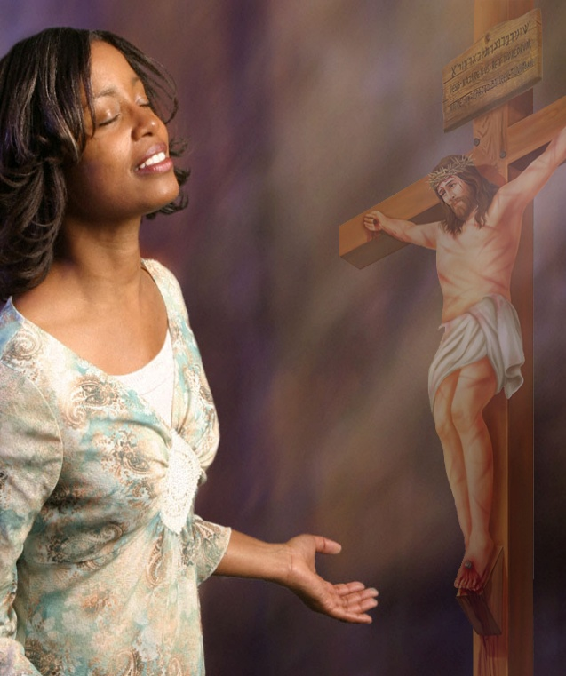
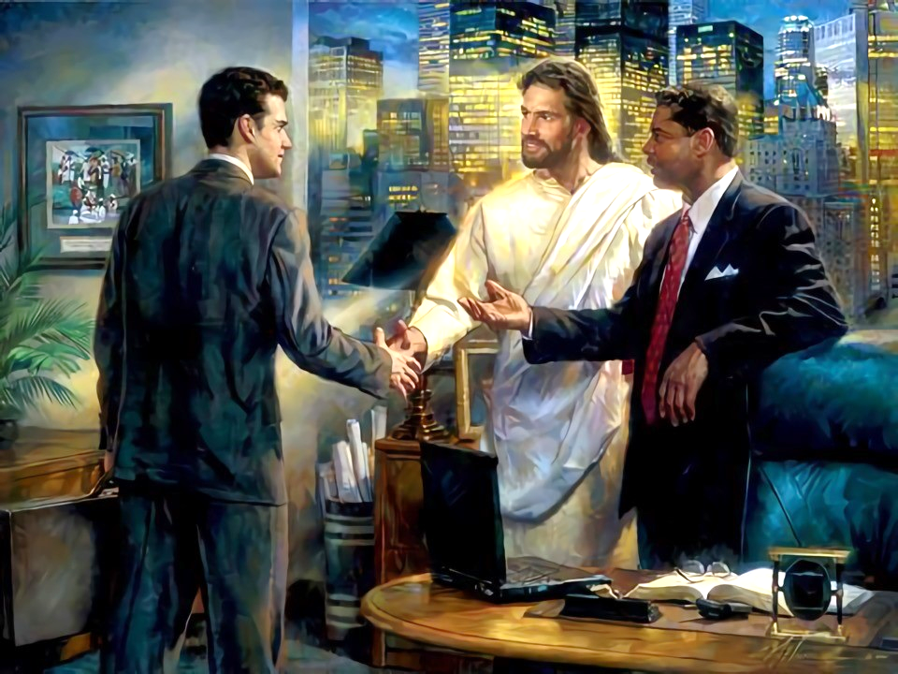
JEDNEJTE MOUDŘE
“Jednejte moudře va styku s okolním světem a využijte čas vám svěřený” (list Koloským 4,5)
Máme velké výhody: věděli jsme, co pro nás Ježíš udělal; přijali jsme to; a máme jistotu spásy.
Víme to, protože nám to někdo dal najevo. Takže i my to musíme ostatním dát najevo. Jak Pavel říká, že bychom se měli chovat k "cizincům", těm, kteří Ježíše ještě neznají (list Koloským 4,5-6)?
S moudrostí
Potřebujeme "moudrost shůry" (list Jakubův 3,17) ve vztahu s těmi, kteří Ježíše ještě neznají
S příjemnými slovy
Naše slova musí být vždy zdvořilá, aby nás s radostí vyslechli
Se slovy "ochucenými solí"
Rozhovor musí být vhodný a přizpůsobený osobě i okolnímu prostředí
Odpovídat na každou z nich podle potřeby
Protože každý člověk je jiný, Duch svatý nám řekne, na co musíme v daném okamžiku reagovat

Slide 13

“Pravá zdvořilost, smíchaná s pravdou a spravedlností, činí život nejen užitečným, ale krásným a voňavým. Laskavá slova, laskavý vzhled, veselá tvář dávají křesťanovi kouzlo, které činí jeho vliv téměř neodolatelným. V zapomínání na sebe sama, ve světle, klidu a štěstí, které neustále předáváte ostatním, nacházíte pravou radost. Zapomeňme na sebe tím, že se vždy snažíme ostatní potěšit, ulevit jim skrze něžné laskavosti a skutky obětavé lásky”
(E. G. W.: In Heavenly Places strana 180 – neautorizovaný překlad: Ivo Kapec)

